Slide 1
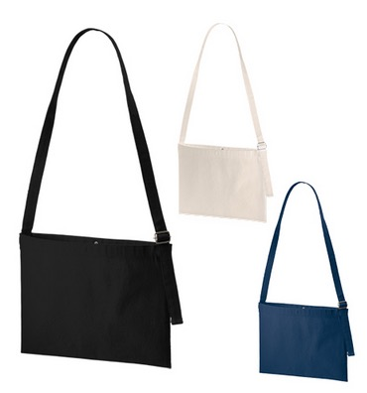
【提案書】
キャンバスアジャストショルダーサコッシュ
特徴
長さが自由に変えられるアジャスタショルダーベルトがとっても便利なサコッシュです。10オンスとやや厚手なコットン素材のため耐久性にも優れ、ノベルティ用としても大変喜ばれます。
納期
納期スペース
仕様
素 材：コットン(320g/㎡) 他
サイズ：本体/約360×280mm、ショルダー部分/約25×1200mm(最大)
備 考：ミッドナイトブルー・ナチュラル・ナイトブラック
お見積
お見積りスペース

